Slide 1
Volkswagen
Виконав: учень 10 класу
Світлодолинської ЗШ І-ІІІ ступенів
Кійко Едуард

Slide 2
План
Історія створення
Місце находження
Галузі
Продукція
Прибутки
Дочерні компанії
Висновок
Використані джерела

Slide 3
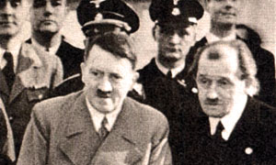
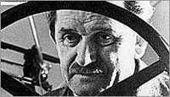
Історія створення
Ця компанія була створена в 1933 році
Notes:
У 1933 році Адольф Гітлер поставив німецьким виробникам авто умову: створити для німецького народу міцне і надійне авто коштовністю не більше 1000 рейхсмарок. За цю справу взявся Фердинанд Порше. Для цієї справи була створена нова компанія. Назва компанії вийшла одразу – Volkswagen (народне авто)

Slide 4
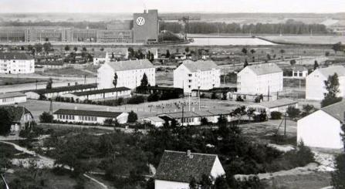
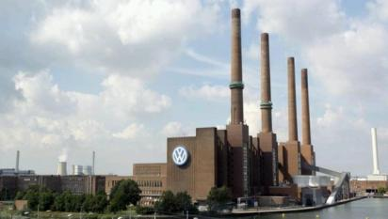
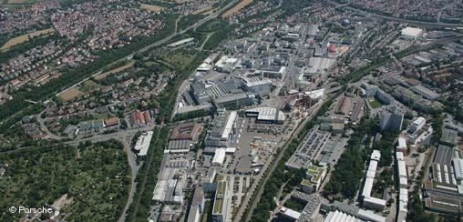
Місце находження
Штаб-квартира знаходиться у місті Вольфсбург, а заводи-виробники у 33 країнах світу.
Notes:
Перший завод було побудовано біля міста Фаллерслебен. Місто Вольфсбург побудували для проживання робітників заводу.

Slide 5
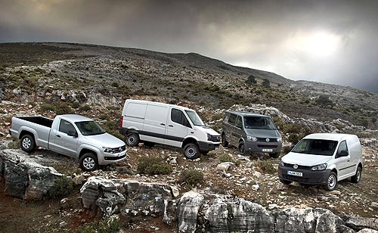
Галузі
Основною і єдиною галуззю компанії є автомобілебудування
Notes:
Дочерні компанії спеціалізуються і на іншому але про це пізніше

Slide 6
Продукція
Продукцію Фольксвагена складають легкові та комерційні авто.
Notes:
Зараз на світовому авто ринку дуже багато моделей Фольксвагена. Компанія не змінила традицій і досі виготовляють міцні і надійні авто.

Slide 7
Прибутки
На 2008 рік обіг грошей склав 57,243 млрд євро, з них чистого прибутку 1,57 млрд євро
Notes:
Цих коштів вистачає на досить великий персонал – 399,4 тис. чоловік(2010) , а також на розвиток і вдосконалення промисловості.

Slide 8
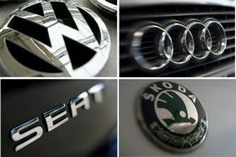
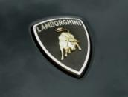
Дочерні компанії
Audi
Lamborghini
Bentley Motors
Bugatti
MAN
Scania
SEAT
Skoda Auto
Porsche

Slide 9
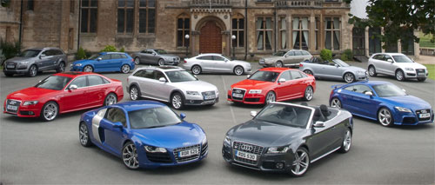
Audi
Volkswagen придбав Audi ще в далекому 1964 році.

Slide 10
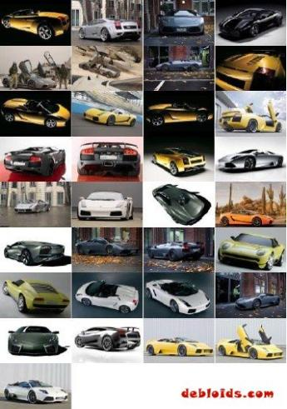
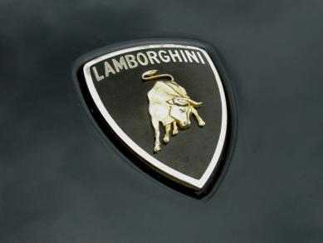
Lamborghini
Lamborghini в 1998 році придбала компанія Audi, яка в свою чергу, входить до концерну Volkswagen.

Slide 11
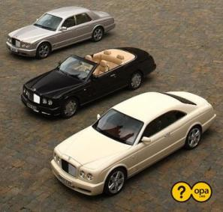
Bentley Motors
Марка Bentley належить BMW, але Volkswagen у 1998 році придбав компанію Bentley у концерна
Rolls-Royce.

Slide 12
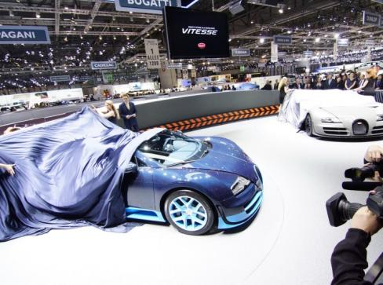
Bugatti
Bugatti придбали в 1998 році.

Slide 13
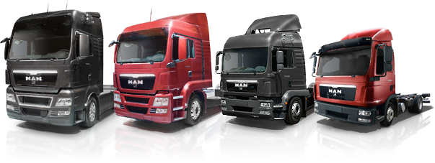
MAN
Контрольний пакет акцій (55,9%) був придбаний в 2011 році

Slide 14
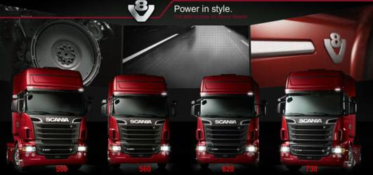
Scania
Ця компанія входить до складу Volkswagen з 2009 року. Тоді Volkswagen придбав 70,94% акцій

Slide 15
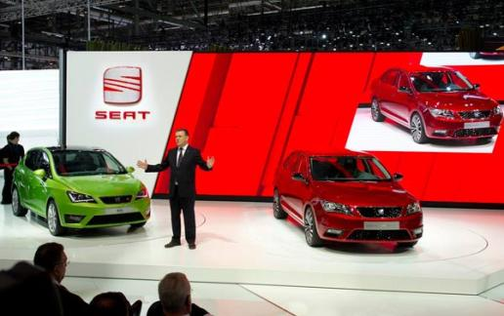
SEAT
SEAT був придбаний в 1986 році.
Notes:
А вже у 1990 році Volkswagen володів 99,99% акцій SEAT. А отже майже всією компанією.

Slide 16
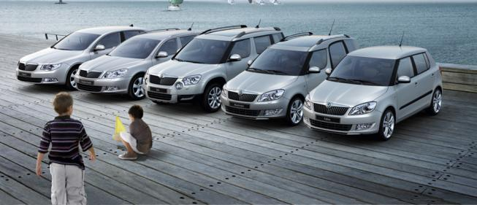
Skoda Auto
Skoda Auto була куплена в 1991 році

Slide 17
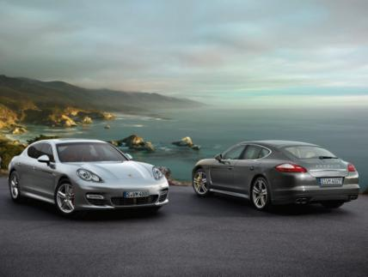
Porsche
Porsche з Volkswagen довго не йшли не перемови злиття компаній, але в цьому році Volkswagen придбав 50,1% акцій, а отже став власником Porsche

Slide 18
Висновок
Концерн Volkswagen Group дуже впливова організація на світовому авторинку у 2009 році реалізовано 8 052 620 авто.

Slide 19
Використані джерела
www.wikipedia.com.ua
www.google.com.ua
«Полный энциклопедический справочник» Москва 2004

